Slide 1
BÀI 3:
THỊ TRƯỜNG LAO ĐỘNG KĨ THUẬT, CÔNG NGHỆ TẠI VIỆT NAM

Slide 2
TÌM HIỂU NHỮNG VẤN ĐỀ CƠ BẢN CỦA THỊ TRƯỜNG LAO ĐỘNG VIỆT NAM
II.

Slide 3


THẢO LUẬN NHÓM
Nêu các xu hướng của thị trường lao động Viêt Nam.
Quan sát hình 3.2 và nhận xét tỉ lệ thiếu việc làm ở các nhóm lao động.
Quan sát hình 3.3 và nhận xét tỉ lệ lao động đã qua đào tạo ở nông thôn và thành thị.

Slide 4
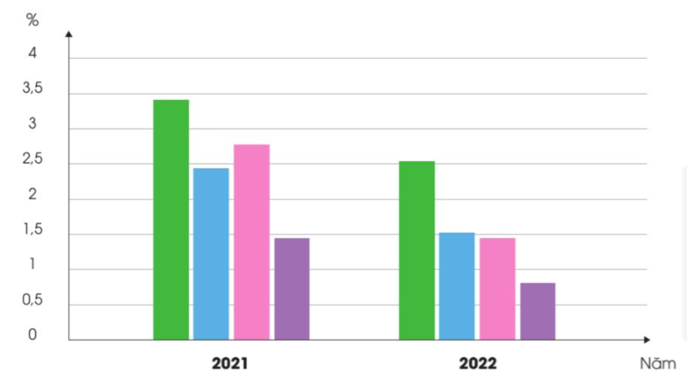
Hình 3.2. Tỉ lệ thiếu việc làm theo trình độ chuyên môn kĩ thuật

Slide 5
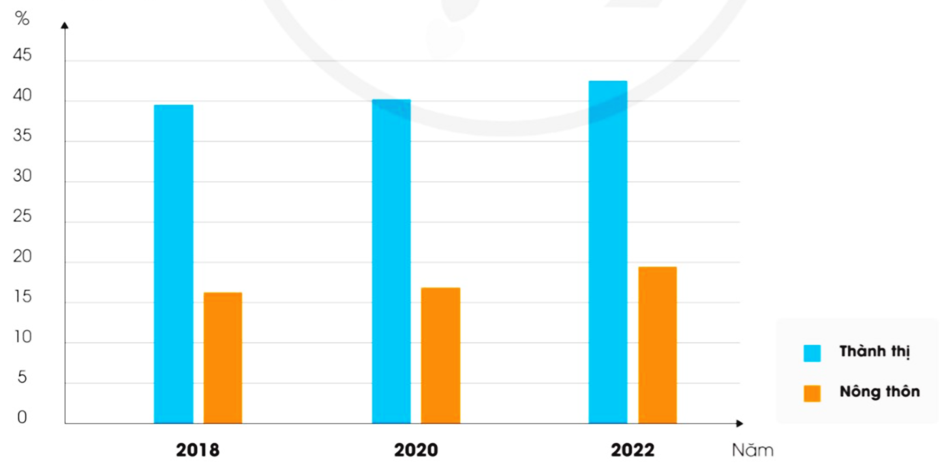
Hình 3.3. Tỉ lệ lao động đã qua đào tạo phân theo thành thị, nông thôn

Slide 6
Những vấn đề cơ bản của thị trường lao động Việt Nam
Xu hướng của thị trường lao động ở Việt Nam
Xu hướng cung lớn
hơn cầu.
Tuyển dụng người lao động được đào tạo, có kinh nghiệm.
Chất lượng lao động thấp, phân bổ nguồn lao động không đồng đều.

Slide 7
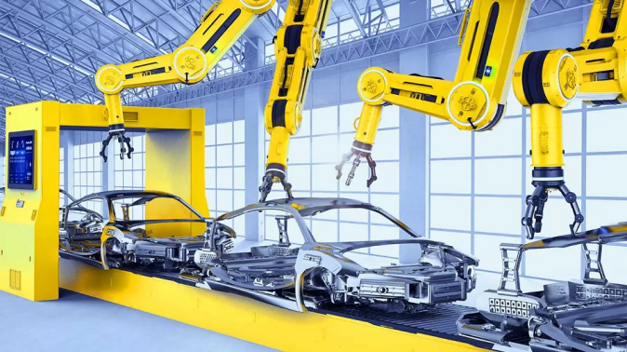
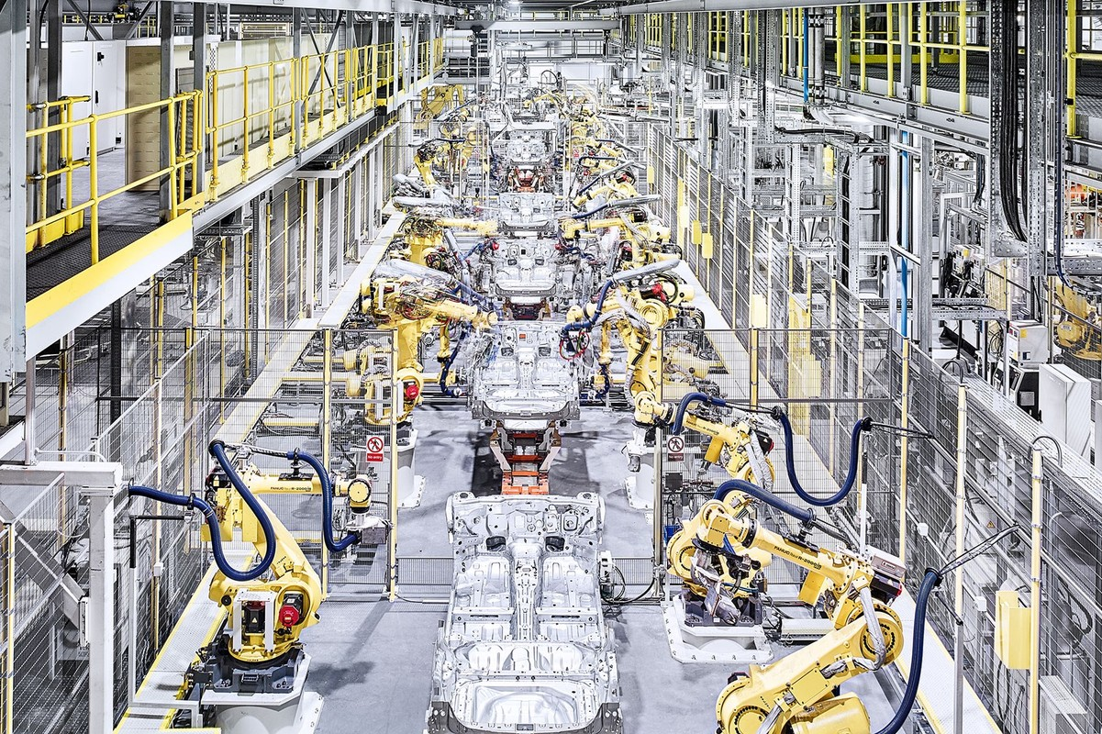
1. Xu hướng cung lớn hơn cầu
Nhu cầu tuyển dụng giảm do sự phát triển của khoa học kĩ thuật tạo ra các thiết bị có thể thay thế cho con người ở nhiều bộ phận khác.

Slide 8

2. Xu hướng tuyển dụng người lao động được đào tạo, có kinh nghiệm
Giúp doanh nghiệp tăng năng suất sản lượng,... giảm chi phí đào tạo, bồi dưỡng.
Tỉ lệ thiếu việc làm của nhóm lao động không có trình độ chuyên môn kĩ thuật cao hơn nhóm đã qua đào tạo.

Slide 9

3. Chất lượng lao động thấp, phân bổ nguồn lao động không đồng đều
- Hạn chế của chất lượng nguồn lao động Việt Nam:
+ Tỉ lệ đã qua đào tạo nghề còn thấp.
+ Năng lực chuyên môn chưa cao.
+ Kĩ năng hợp tác, chia sẻ kinh nghiệm công việc còn thấp,...

Slide 10

3. Chất lượng lao động thấp, phân bổ nguồn lao động không đồng đều
- Phân bổ nguồn lao động chưa đồng đều do: vị trí địa lí, điều kiện sinh hoạt: đồng bằng, miền núi,...điều kiện giáo dục,...
Nên tỉ lệ lao động đã qua đào tạo ở nông thôn thấp hơn thành thị.

Slide 11
TÌM HIỂU TÌM KIẾM THÔNG TIN THỊ TRƯỜNG LAO ĐỘNG TRONG LĨNH VỰC
KĨ THUẬT, CÔNG NGHỆ
III.

Slide 12
THẢO LUẬN NHÓM
Nêu quy trình các bước tìm kiếm thông tin về thị trường lao động trong lĩnh vực kĩ thuật công nghệ.

Slide 13

Bước 1: Xác định mục tiêu tìm kiếm
Xác định những thông tin về thị trường lao động trong lĩnh vực kĩ thuật, công nghệ
+ Xu hướng việc làm;
+ Nhu cầu tuyển dụng nghề nghiệp;
+ Các cơ sở đào tạo;
+ Thông tin về tiền lương.

Slide 14


Bước 2: Xác định nguồn thông tin tìm kiếm
Trang web chính phủ

Slide 15

Bước 2: Xác định nguồn thông tin tìm kiếm
Truyền thông đại chúng

Slide 16
Bước 3: Xác định công cụ tìm kiếm
Trên internet: sử dụng từ khoá liên quan đến lĩnh vực kĩ thuật và công nghệ; Sử dụng các bộ lọc trên trang web để tìm kiếm và hạn chế thông tin kém giá trị.
Trên thông tin đại chúng: đọc các tin tức, bài báo về thị trường lao động trong lĩnh vực kĩ thuật, công nghệ.
Qua tư vấn: hỏi ý kiến chuyên gia, gia đình, bạn bè, thầy cô giáo,...

Slide 17
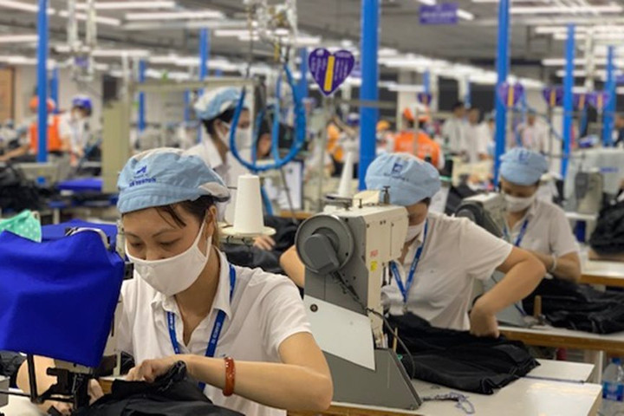
Bước 4: Tiến hành tìm kiếm thông tin
Dựa vào mục tiêu và nguồn thông tin tìm kiếm, sử dụng công cụ tìm kiếm để có được thông tin về thị trường lao động trong lĩnh vực khoa học kĩ thuật.

Slide 18
HƯỚNG DẪN VỀ NHÀ
- Ôn lại kiến thức đã học.
- Đọc và tìm hiểu trước nội dung kiến thức Bài 4 – Lý thuyết cơ bản về lựa chọn nghề nghiệp.

